Slide 1
全国大学生外语等级考试 监考培训
湖州师范学院 教务处
2022年6月10日

Slide 2
考试相关数据
本次大学外语等级考试共有11620人次参加考试，考生数量情况大致如下:
考试级别 | 总数 | 湖州师范学院 |  | 湖州学院
 |  | 研本专科 | 成人教育
外语四级 | 4942 | 2706 | 80 | 2156
外语六级 | 6126 | 3619 | 6 | 2501
外语三级 | 552 | 194 | 179 | 179
总计 | 11620 | 6519 | 265 | 4836

Slide 3
考试相关数据
考试时间为2022年6月11日至12日上午，历时一天半，具体安排如下:
考试科目 | 考试时间 | 考生人数 | 考试地点
CET4 | 6月11日 9:00-11:20 | 4749 | 东校区 | 32号教学楼1-5层
 |  |  | 东校区 | 30号教学楼1-3层
 |  |  | 中校区 | 12号教学楼1-5层
 |  |  | 西校区 | 7、8号教学楼1-4层
CRT4 | 6月11日 9:00-11:10 | 5 | 东校区 | 30号教学楼3层
CFT4 |  | 2 | 东校区 | 30号教学楼3层
CGT4 |  | 18 | 东校区 | 30号教学楼3层
CJT4 |  | 168 | 东校区 | 30号教学楼3层
 |  |  | 中校区 | 12号教学楼5层
CET6 | 6月11日 15:00-17:25 | 6089 | 东校区 | 32号教学楼1-5层
 |  |  | 东校区 | 30号教学楼1-4层
 |  |  | 东校区 | 33号教学楼2-4,7层
 |  |  | 中校区 | 12号教学楼1-5层
 |  |  | 西校区 | 7、8号教学楼1-4 层
CRT6 | 6月11日 15:00-17:10 | 3 | 东校区 | 33号教学楼3层
CGT6 |  | 2 | 东校区 | 33号教学楼3层
CJT6 |  | 32 | 东校区 | 33号教学楼2层
 |  |  | 中校区 | 12号教学楼5层
CET3 | 6月12日 9:00-11:15 | 552 | 东校区 | 32号教学楼1-3层
 |  |  | 西校区 | 8号楼1-2层

Slide 4
四六级监考流程
8：45(14:45) 第一次哨音，组织考生入场；
9：00(15:00) 第二次哨音，发答题卡1、答题卡2与试题册 ，禁止迟到考生入场；
9∶10(15:10) 第三次哨音，考试正式开始（写作）；
9∶40(15:40) 写作结束，考生打开试题册，听力开始；
10∶05(16:10) 第四次哨音，听力结束，收答题卡1；
10：10(16:15) 第五次哨音，考生继续作答；
11∶20 (17:25) 第六次哨音，考试结束，收答题卡2和试题册。

Slide 5
三级监考流程
8：45 第一次哨音，组织考生入场
9：00 第二次哨音，发试卷和答题卡，禁止迟到考生入场
9：15 第三次哨音，考试开始（听力）
11：15 第四次哨音，考试结束，收卷。

Slide 6
领卷
11日上午8:10,下午14:10。
监考教师凭监考通知单按时到指定教室抽签，抽签后确定监考考场。试卷领取后，必须直接到考场做考前准备 (监考通知单上无教室信息)。
监考教师看清监考通知单，本次考试设有多个领卷教室:
32－101、32-301、30-222、33-201（东校区）
7-201、12-315（中、西校区）
注意：请监考教师自带饮用水或水杯（不提供一次性水杯），请前往各幢楼开水房打水。

Slide 7
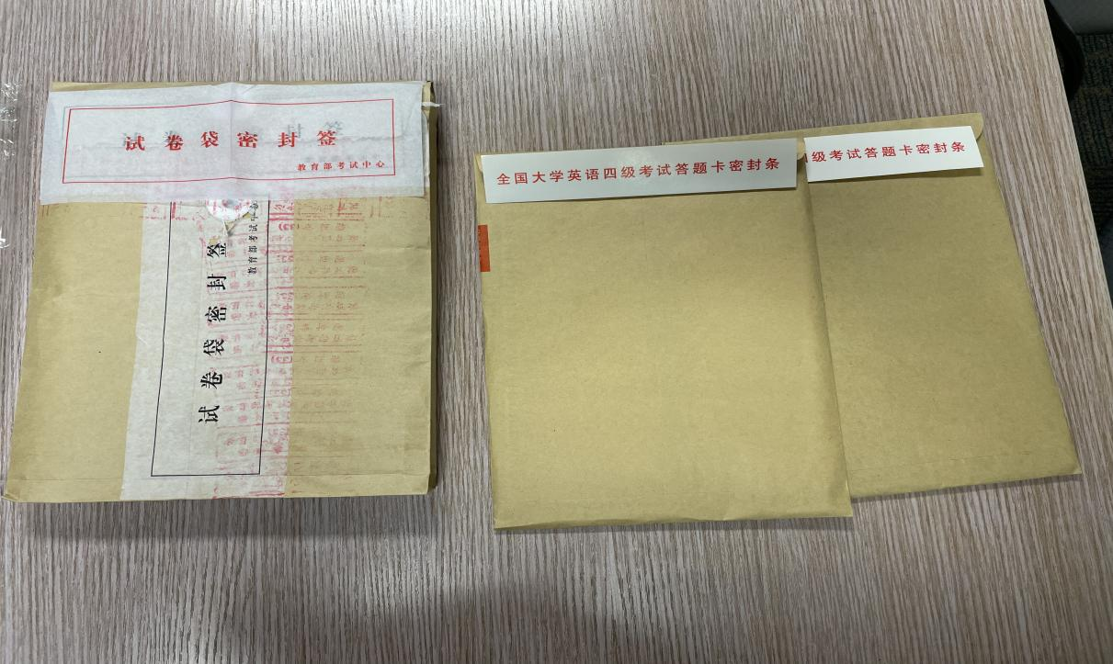
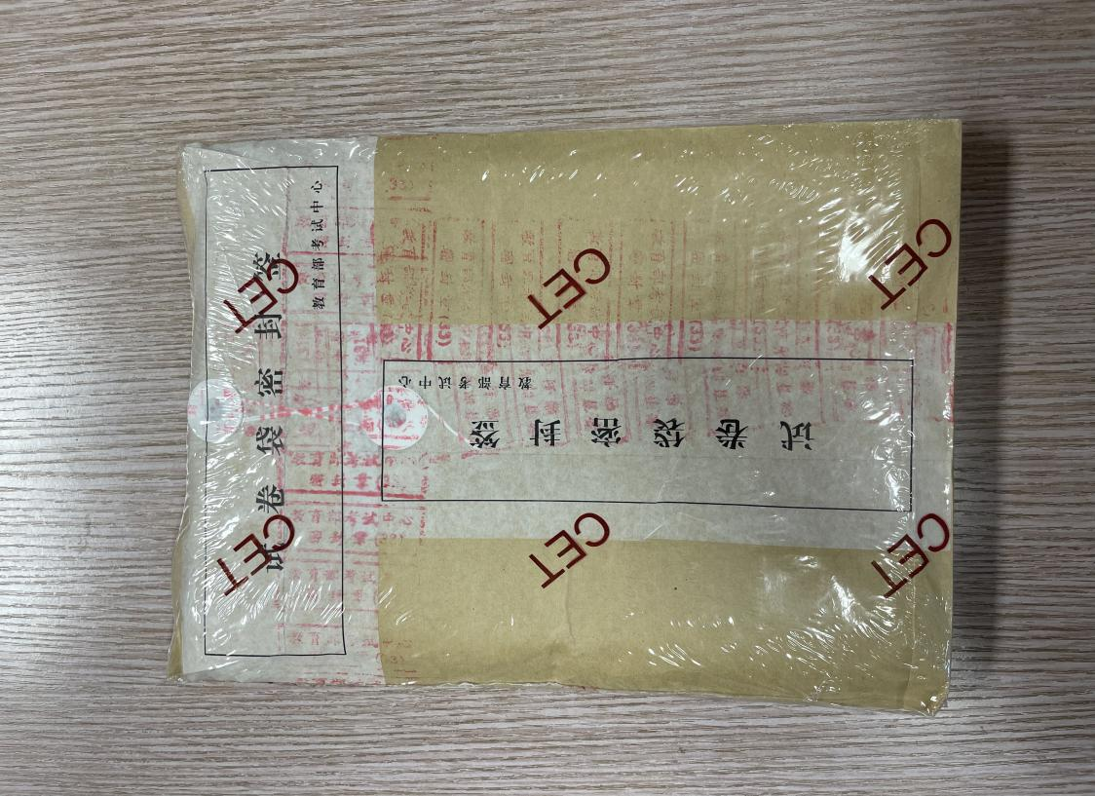
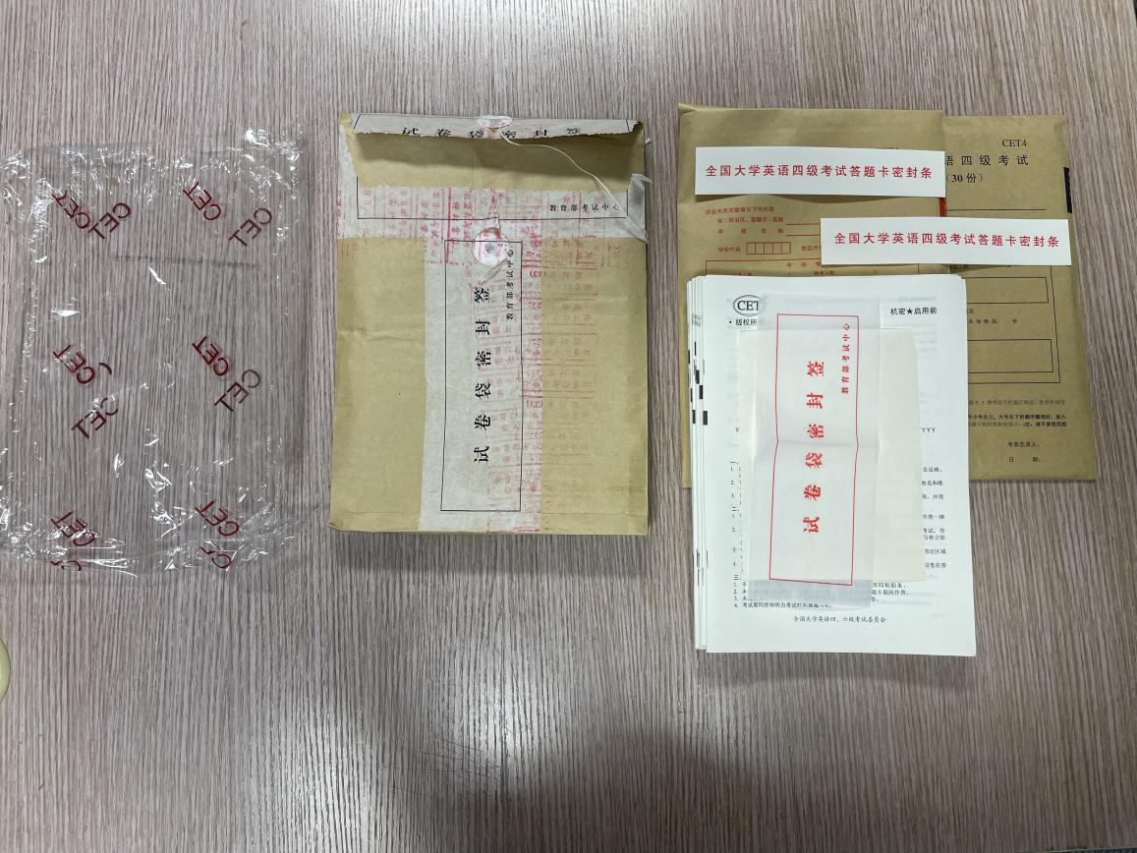
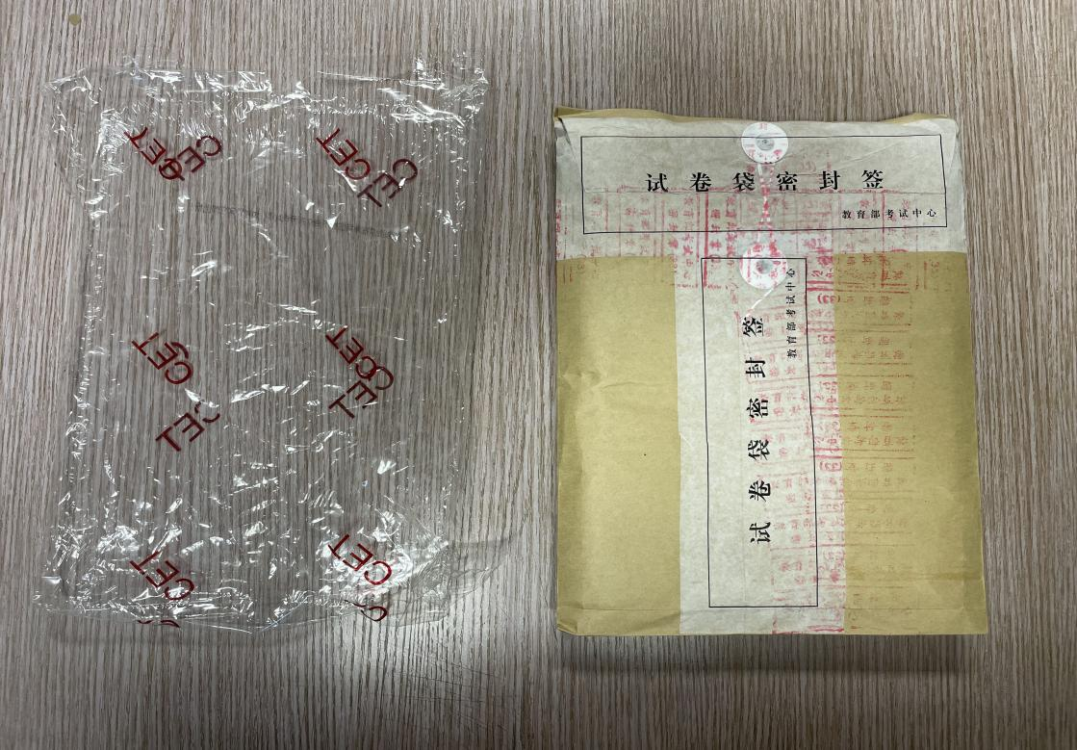
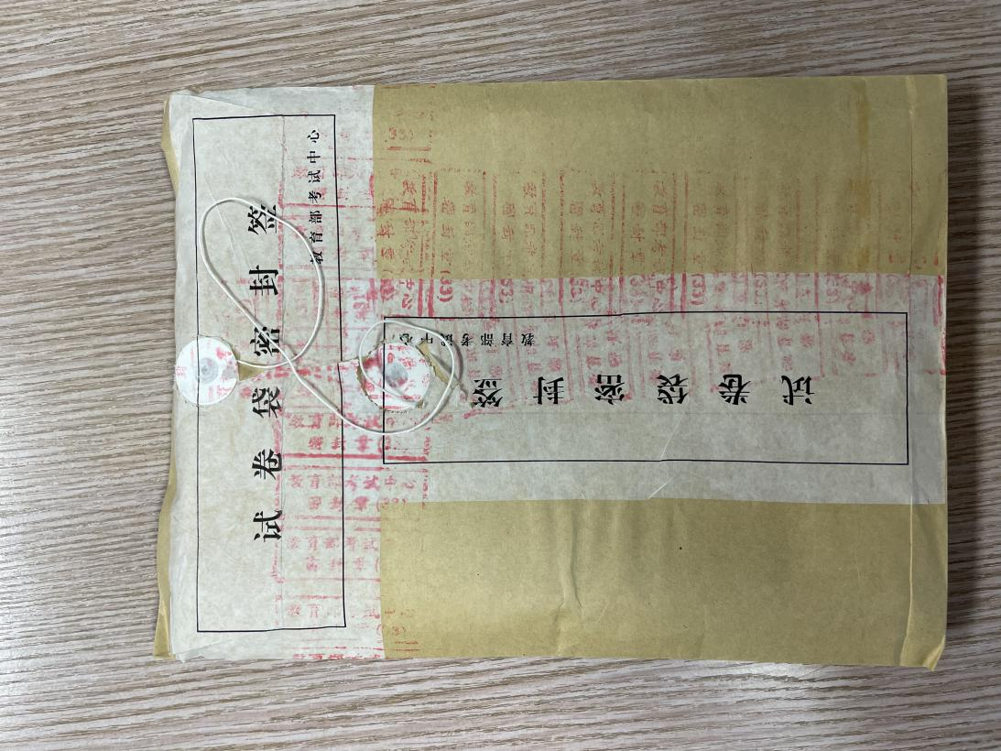
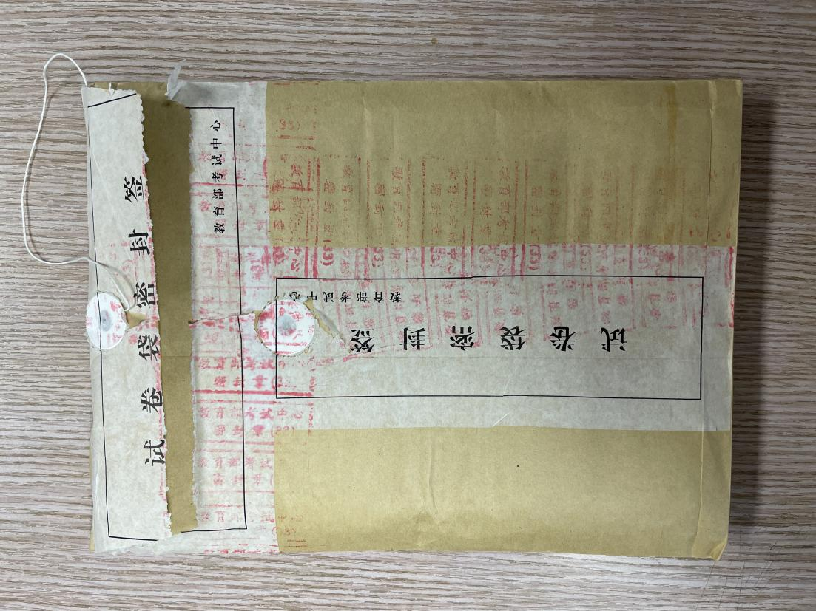
拆封试卷袋指南

Slide 8
材料袋
中途离场知情书（如需要联系楼层考务）
1缺考违纪记录单
2板书、考务室清单
3监考操作规程单
4考生清单（填涂缺考参考信息）
5考生照片表（本次做签到表使用）
6桌贴
7监考证（2张）
8笔袋（水笔、自动铅笔、水笔芯、铅笔芯、橡皮）
拿到材料袋后,麻烦监考老师先检查袋内材料是否齐全，如有遗漏立刻联系考务人员

Slide 9
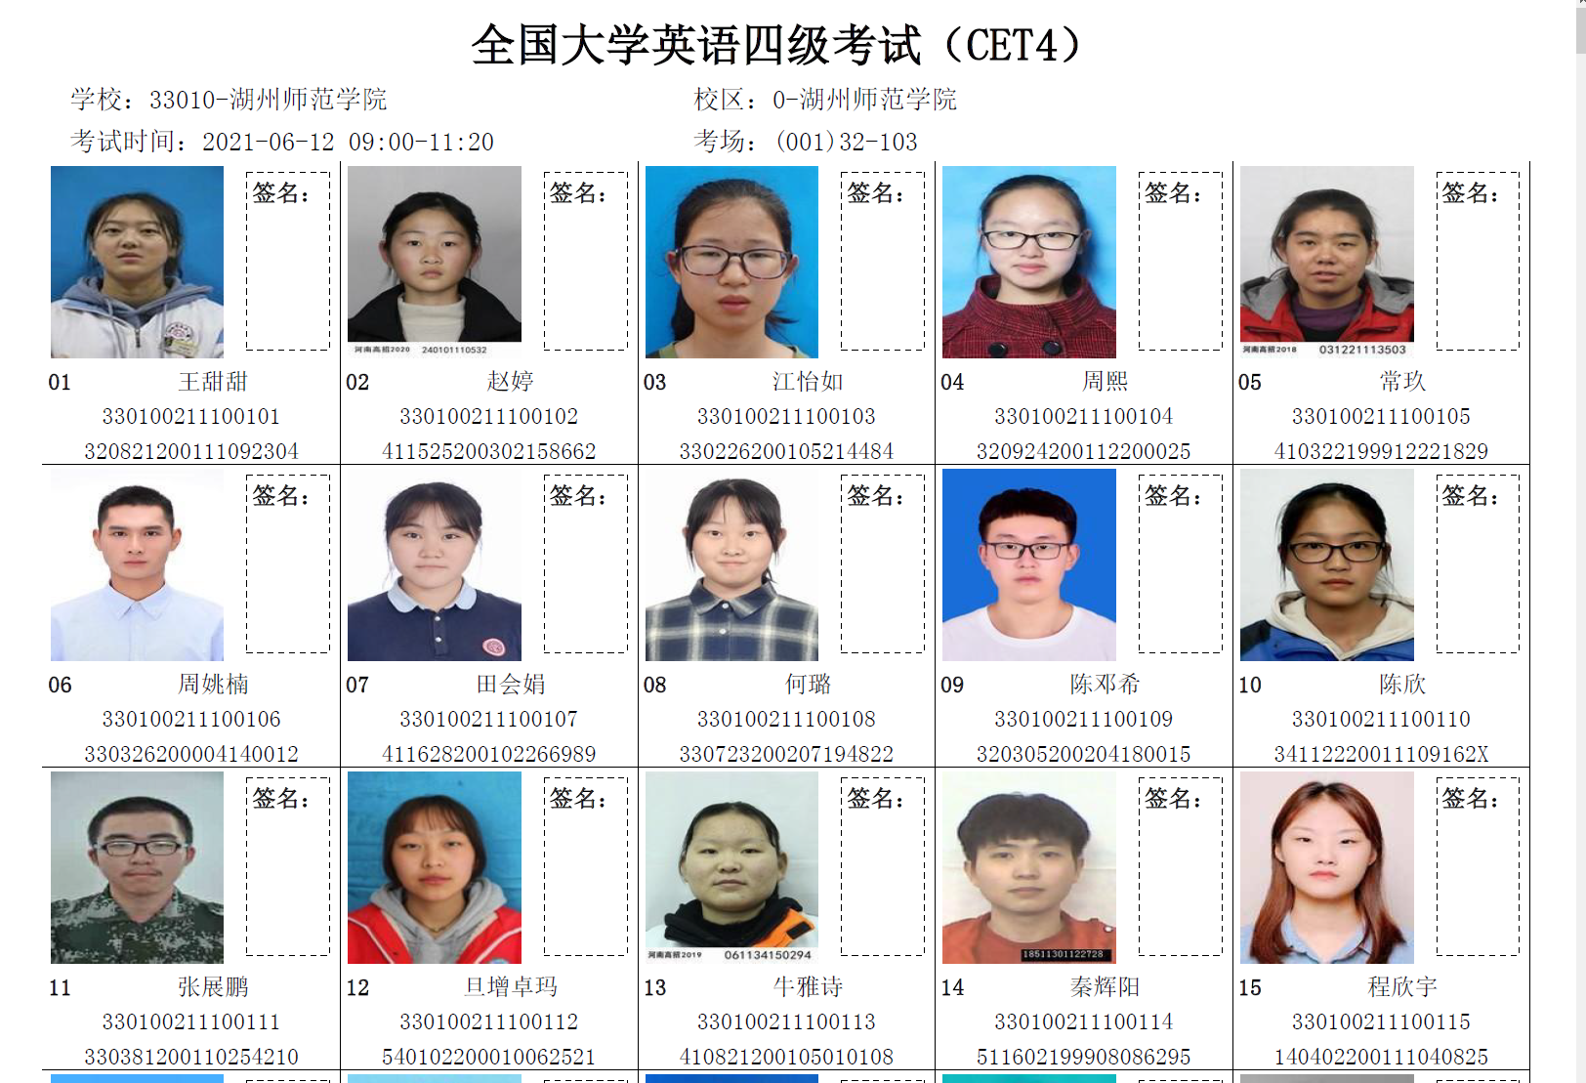
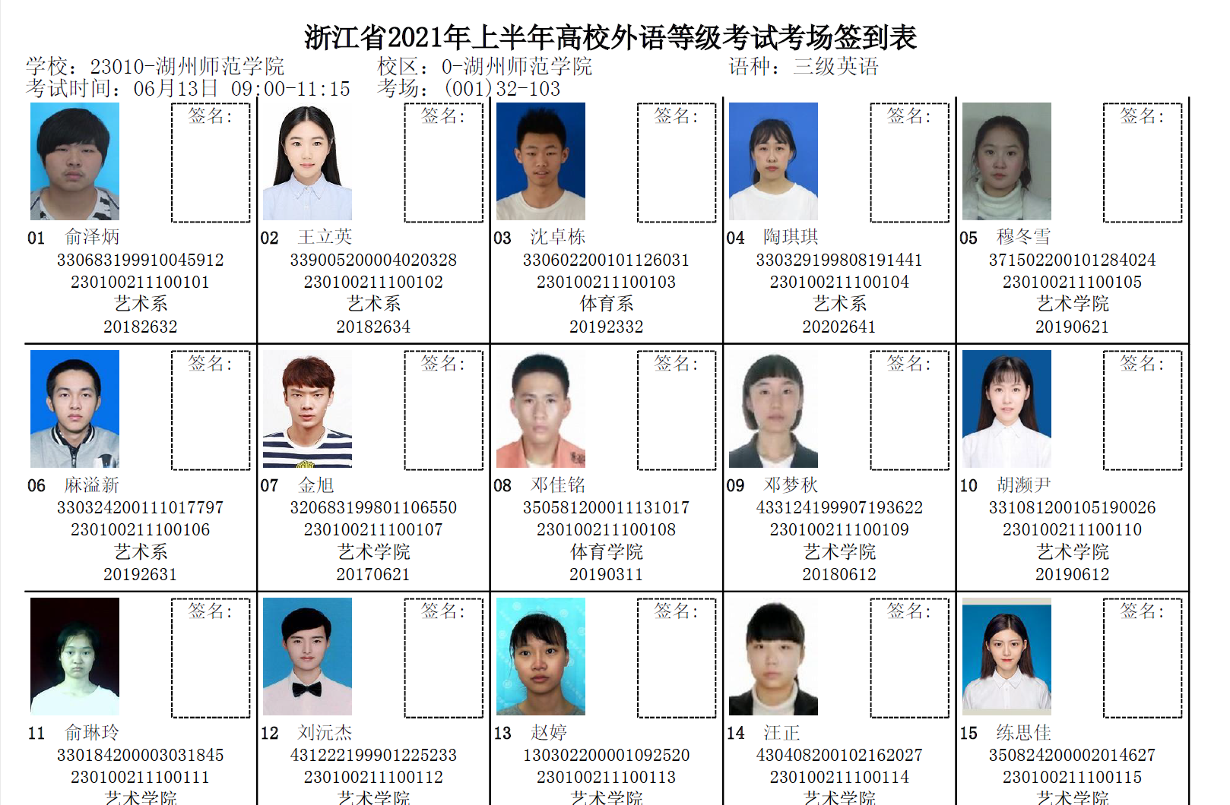

Slide 10
两证问题
--原始要求；考生需携带身份证、准考证参加考试
NEW 带钢印，照片清晰的学生证可以代替身份证；饭卡不能作为有效证件

Slide 11
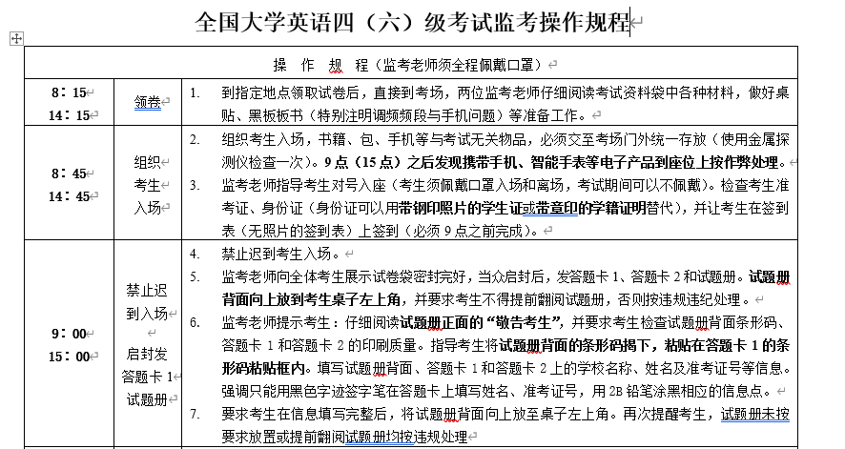

Slide 12
使用金属探测仪
进场和开考前向考生展示并使用金属探测仪，并告之手机、智能手表、智能手环等电子产品不得带到座位上，否则发现按作弊处理。

Slide 13
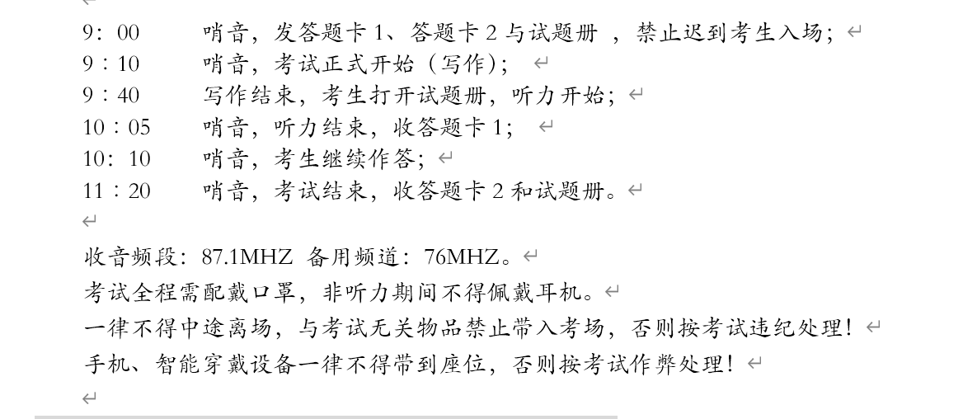

Slide 14
厕所问题：麻烦老师在考生进场前和进场后（开考前15分钟内）两次提醒考生先去上厕所，一旦开考不得中途离场。如考试期间考生坚持必须要上厕所，监考老师必须告知考生成绩作0分，并要求考生在“中途离场知情书”上签字，上完厕所带到总考务室（领卷教室）。
如发现考生身体不舒服，监考老师必须立刻通知医护人员（在总考务室）前往考场进行就诊。如医护人员诊断考生身体确实有问题的，考务人员必须立刻汇报主考。

Slide 15
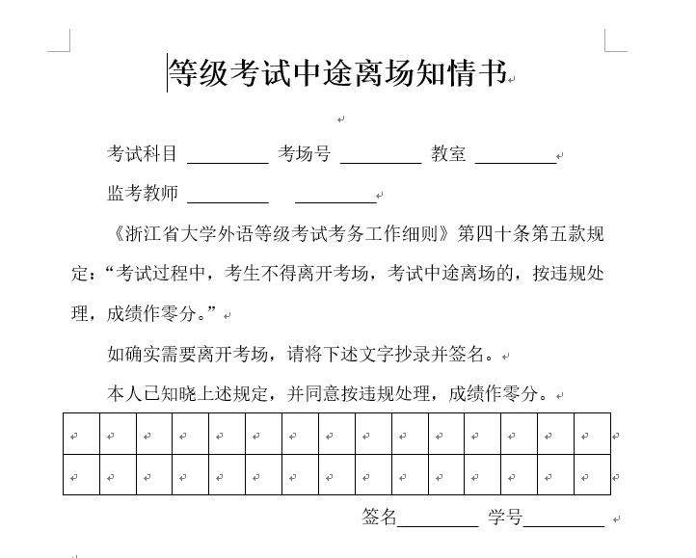

Slide 16
9(15)点之后发现携带手机、智能手表、智能手环，第一时间联系楼层考务处理 。

Slide 17
考前强调
考试前，监考教师清场要彻底，向考生强调本次考试启用标准化考场，考试全过程视频监控，务必要求学生考试不要违纪作弊。
（1）考前，与考试无关物品放置考场门外。
（2）手机违纪作弊一般能被发现，高科技作弊是防不胜防，无线信号接收装置多为手表、橡皮、笔、文具盒等，监考老师要重点检查，及时发现可疑行为。（学校今年与无线电部门配合）

Slide 18
检查工作
检查内容：
1.考场座位表照片与考生准考证上是否一致（防代考）。
2.考生试卷、答题卡填涂的信息是否正确。
3.检查学生手表、眼镜（眼镜盒）与文具盒是否有问题。

Slide 19
常见问题
干扰考生
在听力开始之后，监考教师务必停止走动，保持教室内一前一后监考状态。
一共两次时间提醒工作
9：35（15：35）提醒考生5分钟后开始听力；
11：10（17：15）提醒考生还有10分钟考试结束。
注意：给教室里提供的台钟，不要面向学生。此时间仅供参考，具体时间以哨音为准。
收音干扰：听力开始前，关闭信号屏蔽器；听力结束后，立刻开启。（白炽灯问题，听力期间12幢建议关闭）

Slide 20
填写考试材料相关的信息
如实填写答题卡袋、试卷袋封面上各栏信息。
（1）湖州师范学院和湖州学院等级考试属于同一个考点，考点名称是湖州师范学院，因此试卷的学校栏统一填写“湖州师范学院”。
四六级学校代码：33010，校区：0
三级学校代码：23010，校区：0
（2）两位监考签名不要签错位置，主考或考务负责是学院和教务处领导。

Slide 21
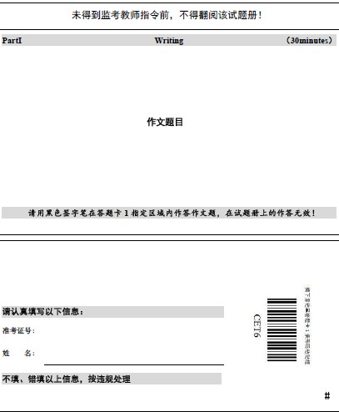
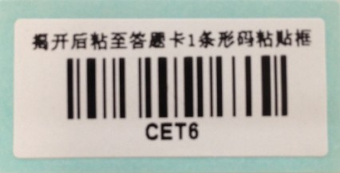
试题册背面内容有作文题目、准考证号填写栏、姓名填写栏以及条形码粘贴条。
作文题目区域
条形码粘贴条增加提示语
个人信息填涂区
条形码粘贴条
Notes:
首先看一下考试资料
刚才提到，试题背面增加用于区分试卷类型的条形码粘贴条，那么我们看一下试题册背面的样式；
试题册背面分为三个部分，第一是条形码粘贴条，条形码粘贴条内容由条形码与级别简称组成，第二部分考生注意事项，我们这里成为敬告考生，这部分内容的增加是听取了上半年试点省的意见，作用有两条，一是告诉考生如何粘贴条形码，二是告之考生哪些行为经被认定为违规。其中有一项就是不贴条码。在去年试点工作中，不贴条形码考生只占很少数，但核对的工作量非常的大。第三部分是考生的准考证号和姓名，这部分作用也是为了能够进行后期异常情况的核对。
21

Slide 22
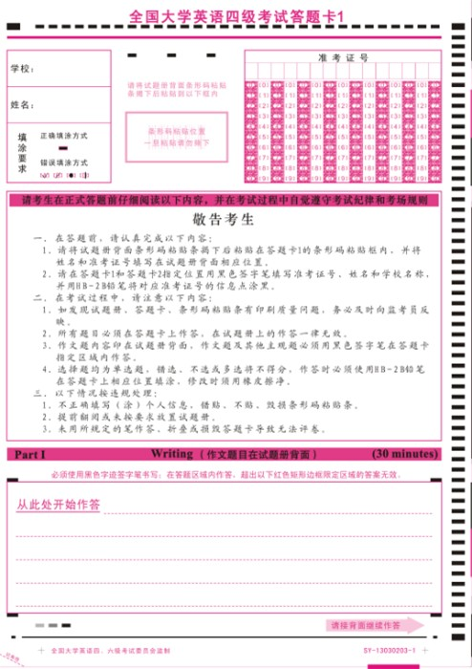
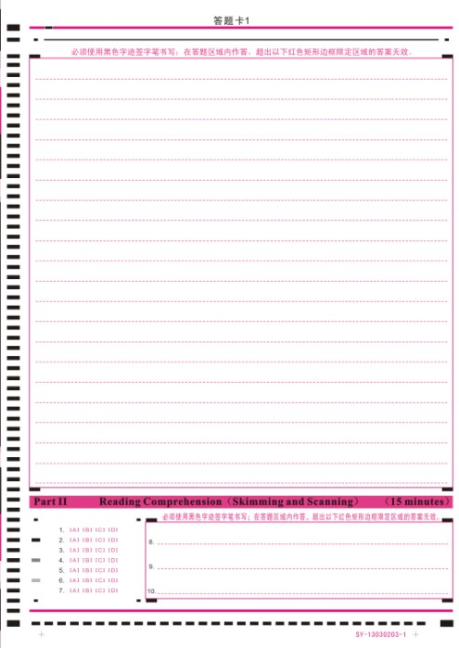
！答题卡1原有作文题目位置印制考生须知，条形码粘贴框调整至答题卡1上。
答题卡1样式
(以CET4为例）
条形码粘贴区
背面
正面
考生须知，
要求考生
仔细阅读
作文作答区
Notes:
答题卡2正面则增加了条形码粘贴框这部分，这样考生除需要填写个人信息外，还有把条形码粘贴在该位置。
22

Slide 23
填涂缺考信息
监考教师要按要求填写缺考考生信息。
四六级缺考：在缺考考生答题卡上的准考证栏内填写并涂卡准考证号码最后2位，试题册背面（封底）填写准考证号码最后2位，条形码无需揭下，填写答题卡上学校、姓名栏内用黑色字迹的签字笔如实填写。
三级缺考：在缺考考生的答题卡上的准考证栏内填写并涂卡15位完整的准考证号码,答题卡上学校、姓名栏内用黑色字迹的签字笔如实填写；在缺考考生的试卷二上填写准考证号、姓名、学校、座位号等信息。

Slide 24
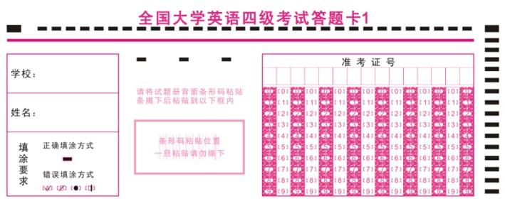
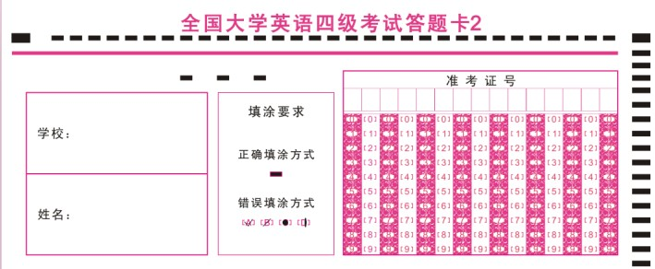
四、六级考试答题卡 缺考考生填涂方法
填写（涂）卡1、卡2以及试题册背面姓名和准考证号后两位，条形码无需揭下！
XX大学
1
1
张小
！！条形码无需揭下
1
1
XX大学
张小

Slide 25
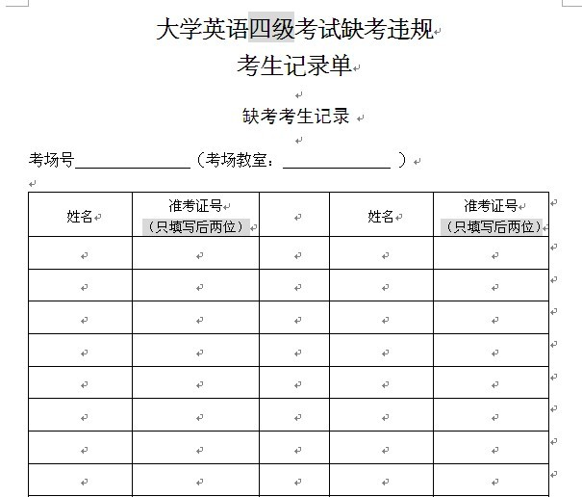
大学外语等级考试
考场记录单
张三
13
缺考考生信息必须填写准确，
准考证号填写最后2位即可

Slide 26
湖州师范学院
张三
三级考试 答题卡
缺考考生 填写方法
缺考考生答题卡上的学校、姓名如实填写
准考证号码15位要全部填写，并涂卡

Slide 27
监考要求
原则上要求两名监考员在教室里“一前一后，一站一坐”进行监考。
不得看书籍报纸，玩平板或电子书之类产品，不得在教室、走廊大声喧哗，禁止抽烟！

Slide 28
常见问题
缺考或空白答题卡、试卷不得启用！
监考老师应提醒考生注意答题卡妥善保管，监考教师不得自作主张启用考场中缺考答题卡。
缺考答题卡、试卷都不能做其他使用。
出现突发事件，第一时间联系考务人员。

Slide 29
考试尾声
考试时间未结束前，不允许学生提早交卷。
考试结束后，杜绝出现试卷、答题卡被考生带走的现象。
考试结束，监考教师应要求考生不得离开座位，待试卷全部收齐清点无误后方可允许考生离开考场，试卷一旦被考生带离考场，我们无法及时联系到考生。丢失试卷，监考教师负责追回，并视严重程度按教学事故处理。

Slide 30
交卷
监考教师须到指定的交卷室交卷，交卷教室就是领卷教室。
由于考场较多，为了交卷秩序，我们设置了叫号排队模式，请监考教师在交卷教室门口耐心等待，请勿携带试卷、答题卡离开。

Slide 31
集中交卷工作注意点
1.监考老师收齐试卷和答题卡后，一人抱着试卷和答题卡，另一人拿材料袋、屏蔽器和台钟，第一时间前往交卷教室。
2.在交卷教室外，向相关工作人员领取您对应组号的号码签；把屏蔽器和台钟交至门口工作人员。
3.请在排队中的监考老师们耐心等待，直至工作人员叫到您的号后进入交卷教室交卷。
4.密封试卷等相关工作全部由考务人员处理。

Slide 32
监考关键词
1.证件（准考证+身份证或学生证）
2.厕所（进场前解决，开考后不得中途离场，强调后果）
3.口罩（监考老师、考生均需全程佩戴）
4.考生物品（除耳机、证件和文具外一律放门外）
5.填涂（提醒考生正确填涂；缺考只填涂准考证后两位）
6.收卷（清点试卷和答题卡数量，保证考生不带离考场）
7.交卷（疫情防控，切勿拥挤）
8.请设置好周末闹钟，按时监考，切勿迟到！

Slide 33
谢 谢

